Slide 1

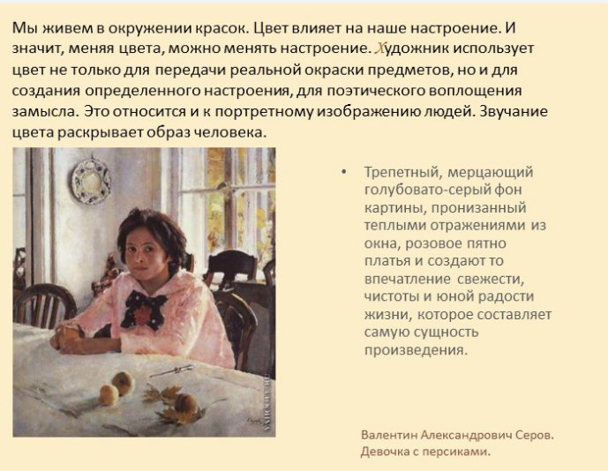
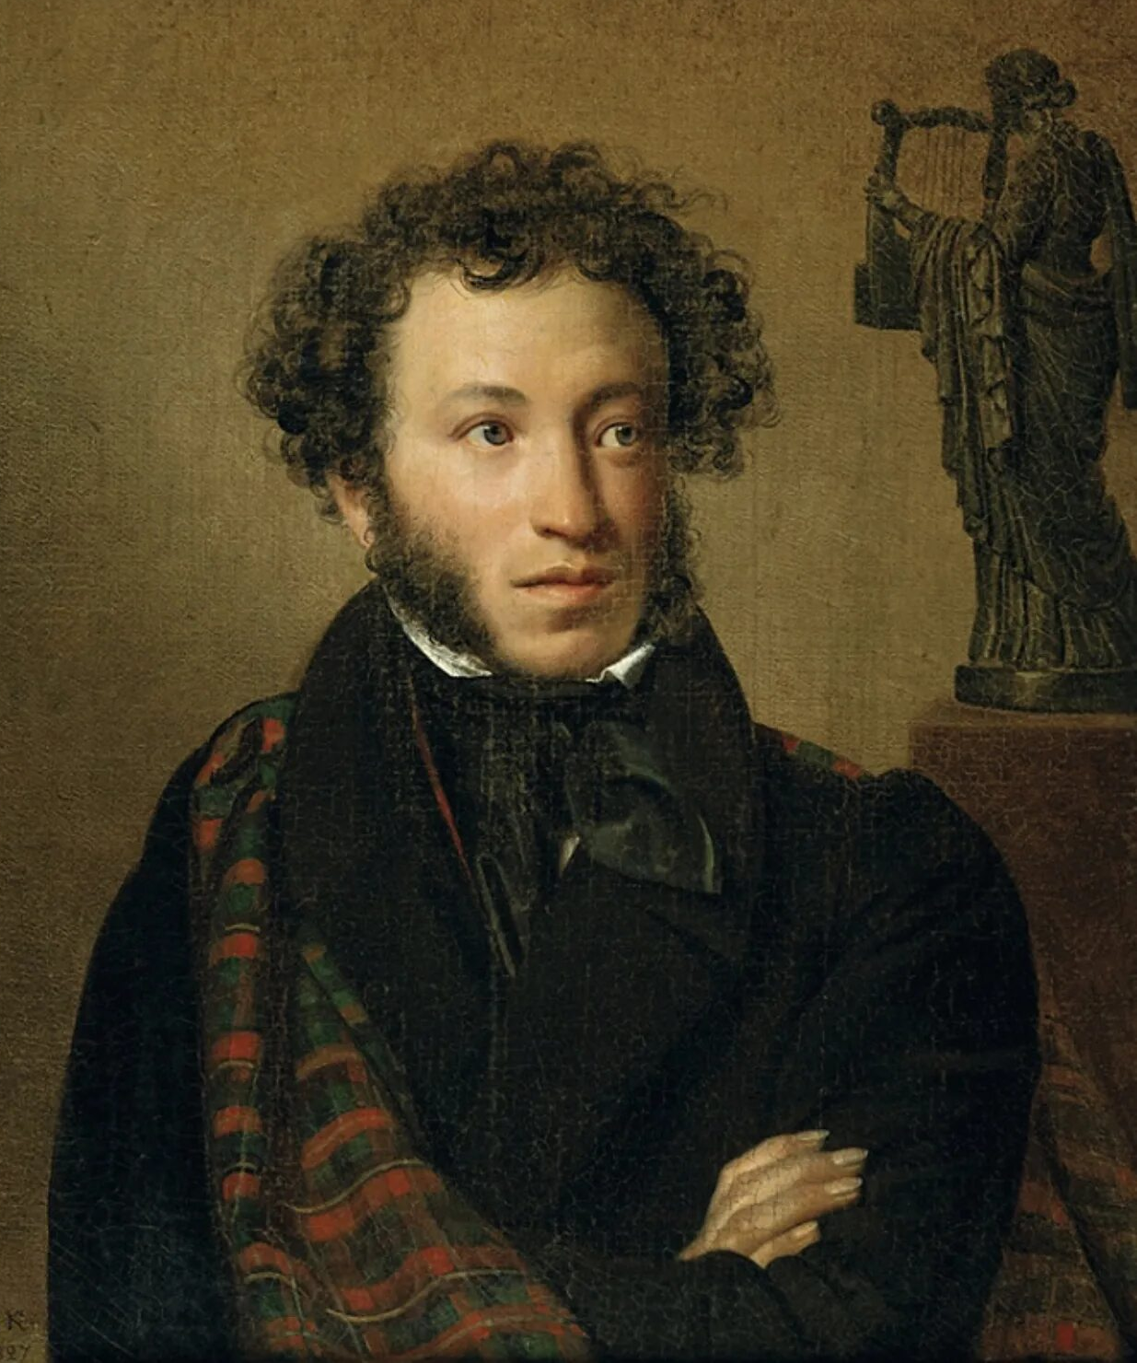
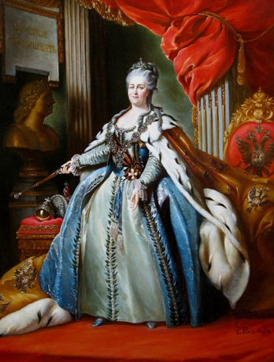
Определи вид портрета
Колори́т — от латинского слова «color», что означает «цвет», — это взаимосвязь цветов и их оттенков на картине.

Slide 2
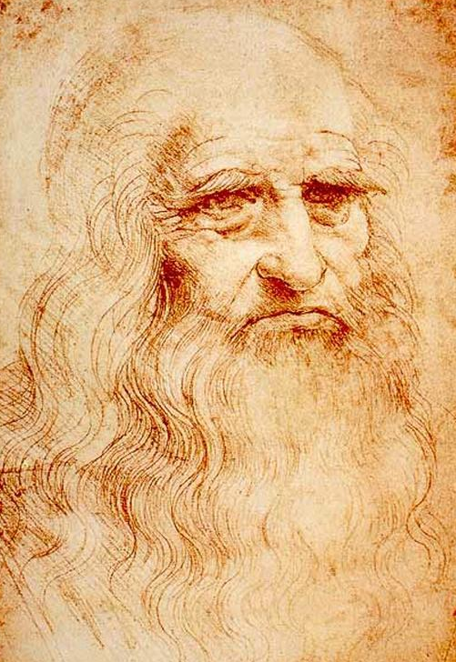
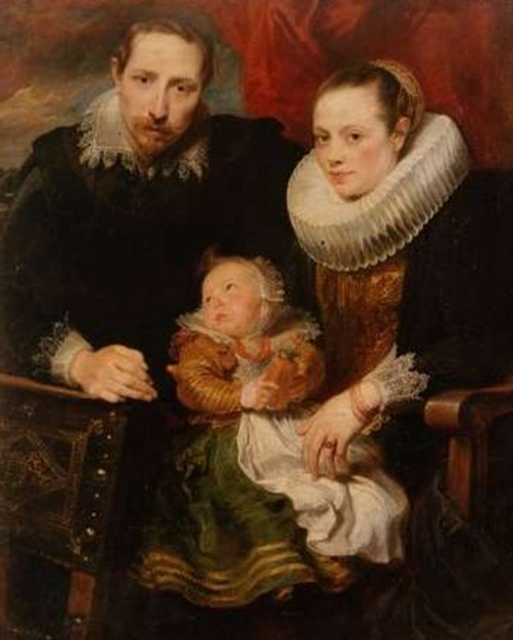
Определи вид портрета
Колори́т — от латинского слова «color», что означает «цвет», — это взаимосвязь цветов и их оттенков на картине.

Slide 3
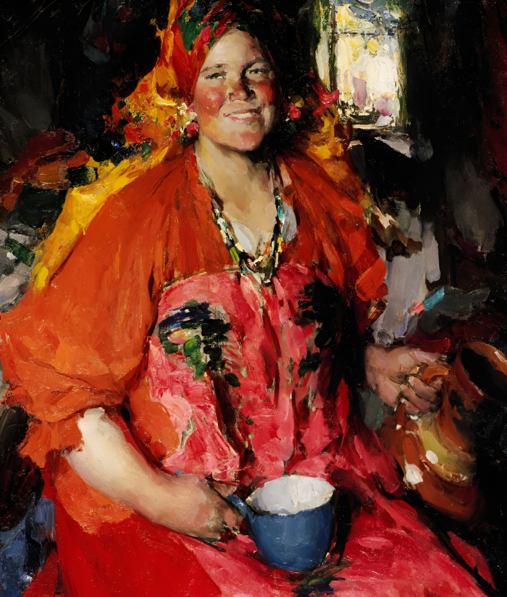
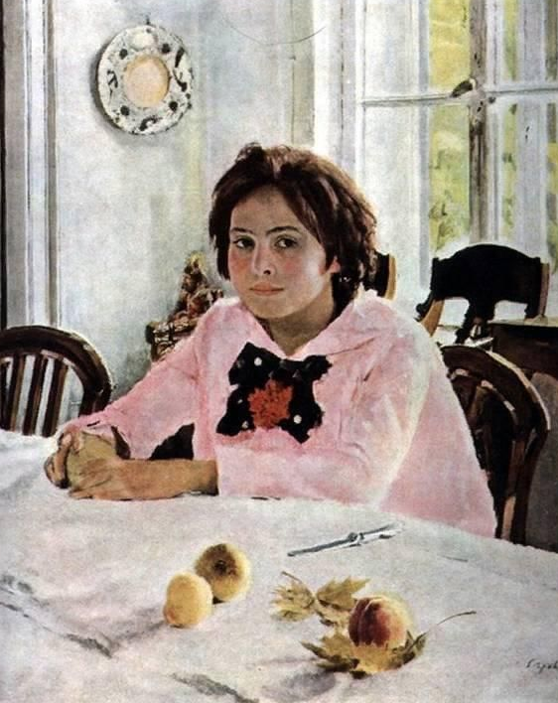
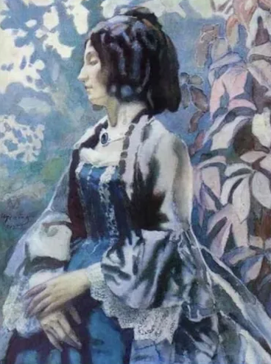
Колори́т — от латинского слова «color», что означает «цвет», — это взаимосвязь цветов и их оттенков на картине.
Роль цвета в портрете
Абрам Архипов –
"Девушка с кувшином"
Валентин Серов
«Девочка с персиками»
Виктор Борисов- Мусатов
«Дама в голубом

Slide 4









Колорит – бывает теплым или холодным,
светлым или темным, ярким или приглушенным
Колори́т — от латинского слова «color», что означает «цвет», — это взаимосвязь цветов и их оттенков на картине.
Тон — это основная характеристика цвета, по которой цвет получает своё название (например, красный, жёлтый, зелёный — это всё тона).
Сте́пень светлоты́ — высветление или затемнение изначального тона цвета.
Насы́щенность — это интенсивность и чистота тона цвета.

Slide 5
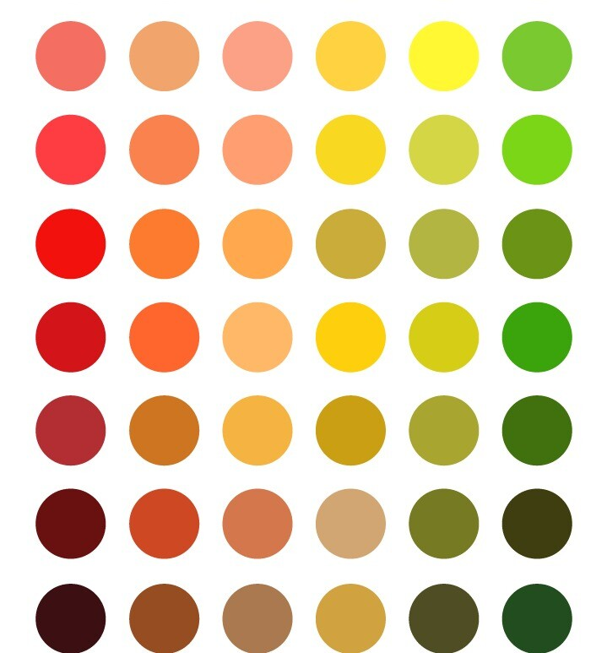
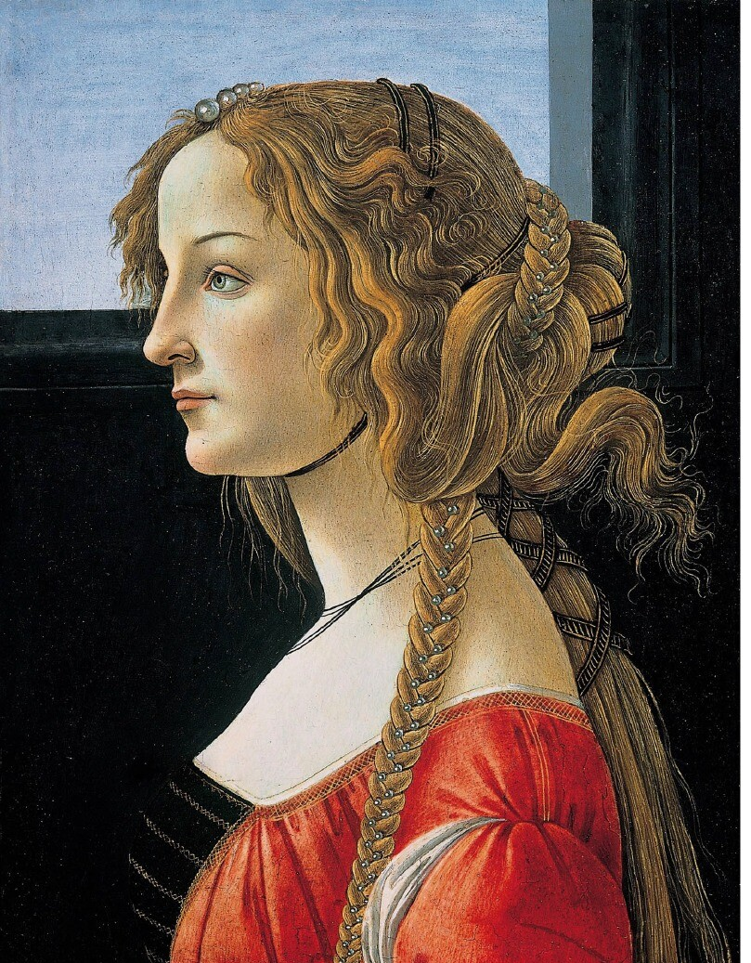
Теплый колорит
Тёплый колори́т основывается на цветах, которые мы ассоциируем с солнцем, пламенем или осенним лесом. Это жёлтый, оранжевый, красный, а также тёплые оттенки зелёного
Сандро Боттичелли «Портрет молодой женщины»

Slide 6
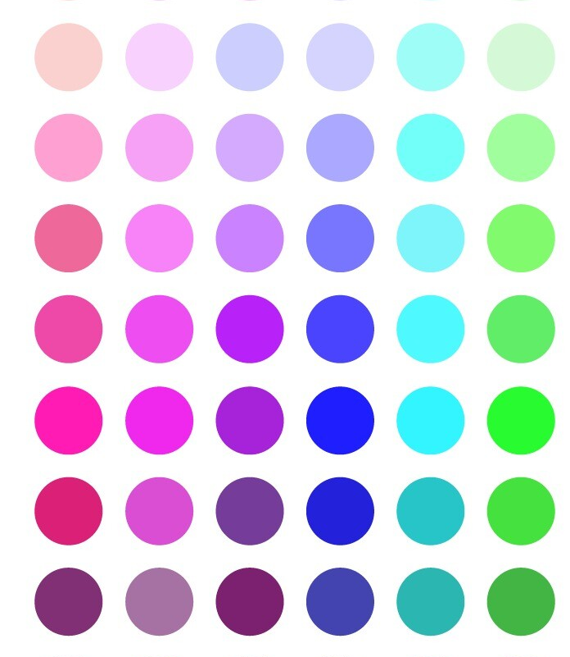
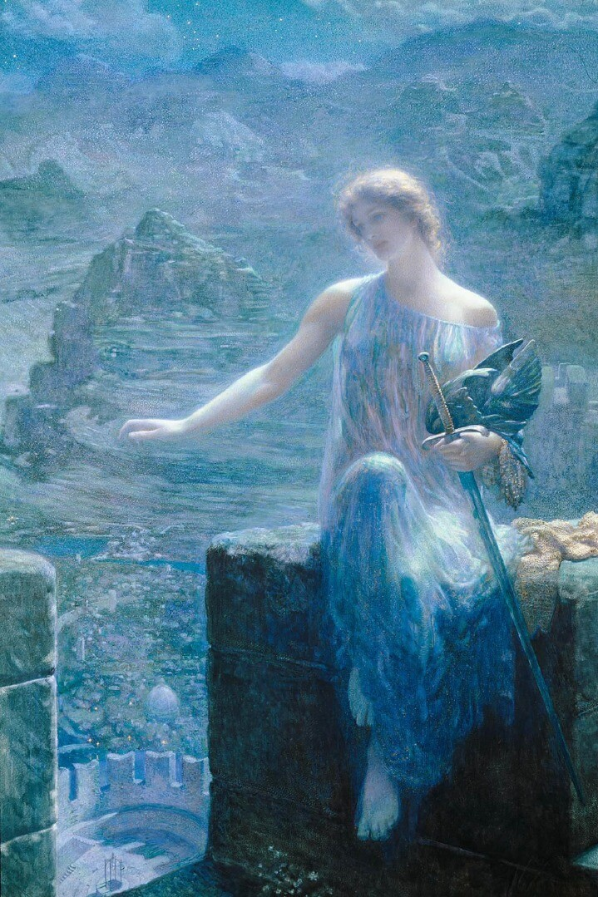
Холодный корлорит
Холодная цветовая гамма подходит для изображения мечтательного, загадочного или печального человека
Эдвард Хьюз «Дозор валькирии»

Slide 7

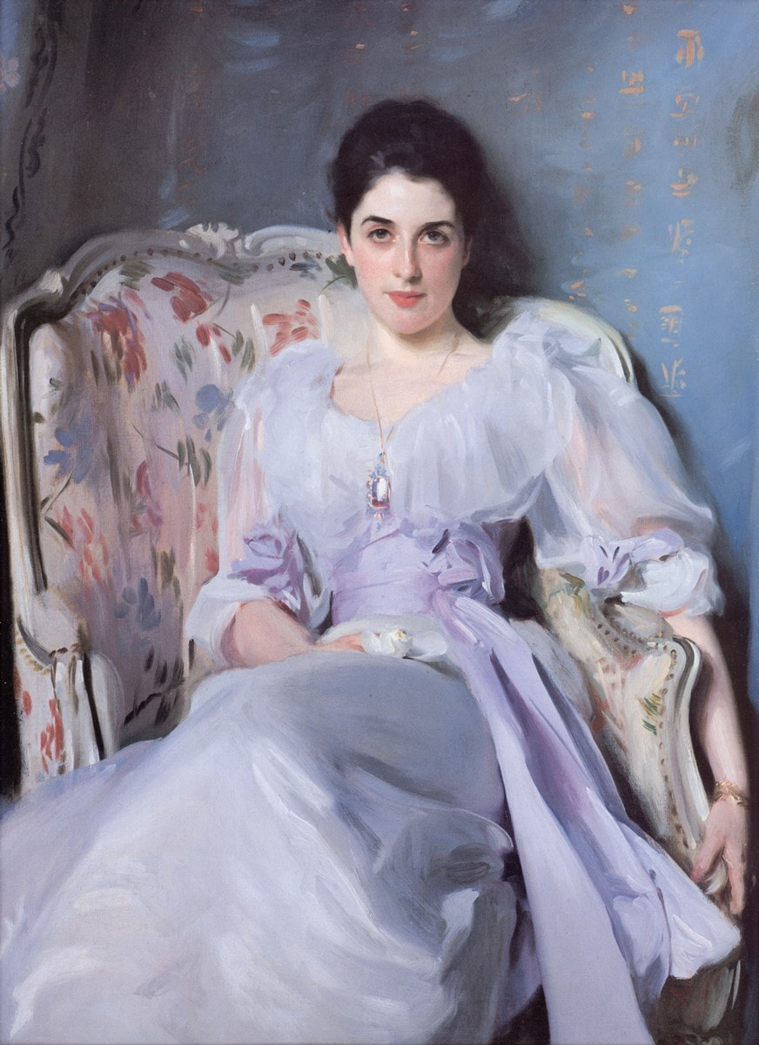
Светлый колорит
Если в портрете будет больше высветленных оттенков, то образ получится нежным, трепетным, воздушным
Джон Сингер Сарджент
«Портрет леди Энью»

Slide 8

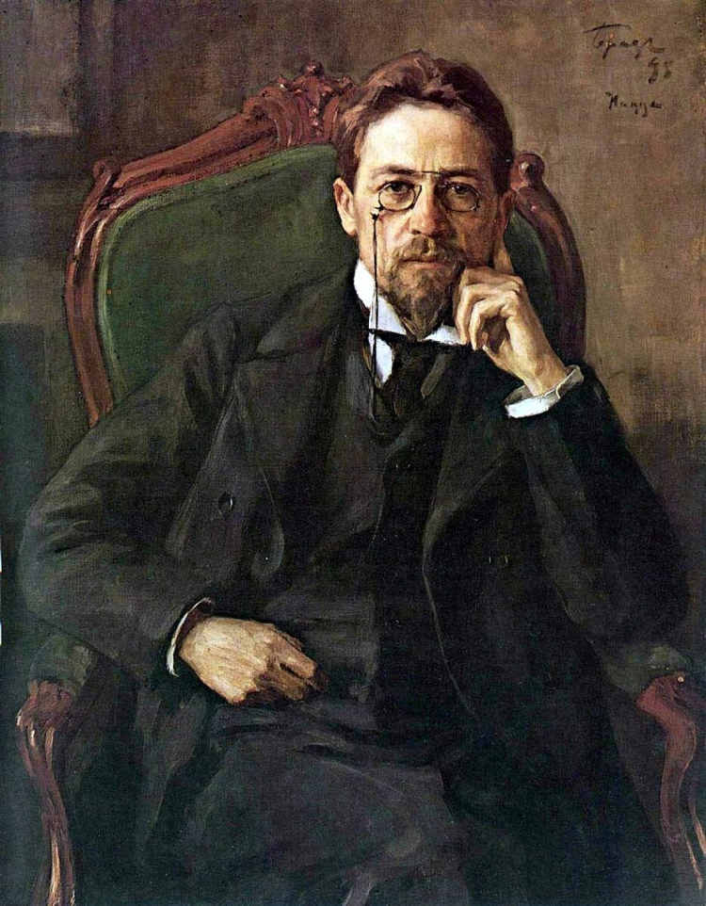
Темный колорит
Колорит, состоящий из обилия тёмных оттенков, создаст более мрачное и загадочное настроение
Осип Браз «Чехов»
Также использование тёмных тонов в портрете может указывать на важность и серьёзность персоны

Slide 9

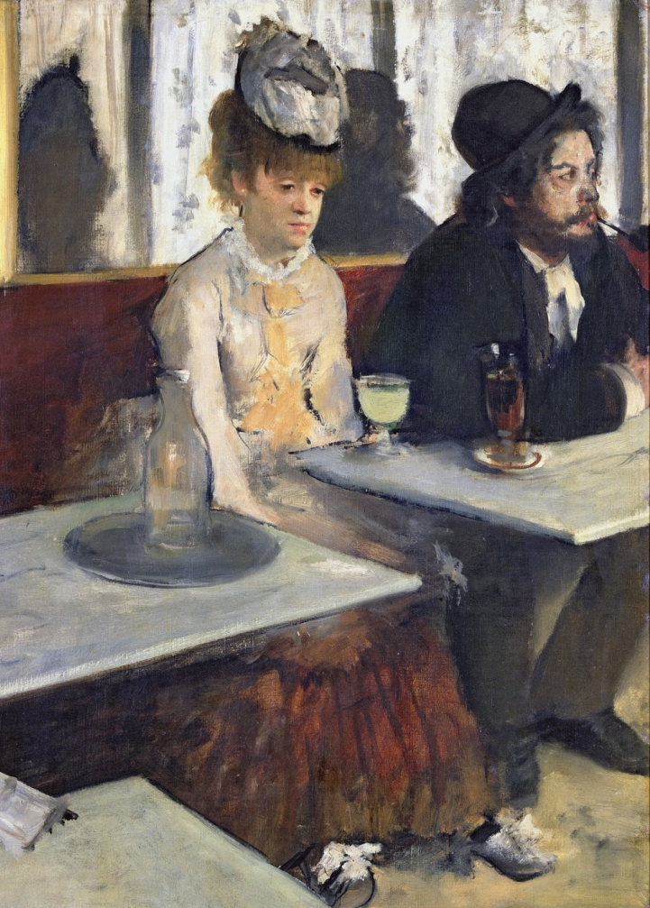
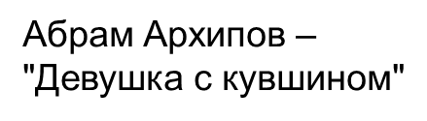
Колорит яркий и приглушенный
Эдгар Дега «Абсент»
Цвет в колорите может быть более насыщенным, то есть в нём будет ярче проявляться изначальный тон, а может быть приглушённым, когда тон цвета теряется и сводится к серому

Slide 10
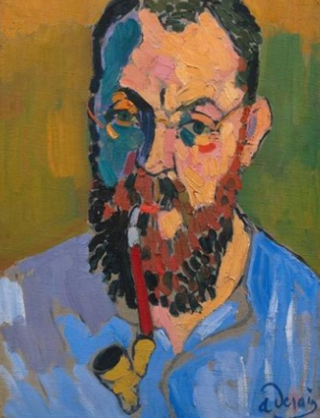
Фон в портрете
В создании цветового образа портрета значение имеет фон, его соотношение с цветом лица, волос, одежды
Андре Дерен. «Портрет Анри Матисса

Slide 11
Цветом можно передать……..человека
Продолжите фразу
Холодные тона в портрете передают…
Теплые тона в портрете передают….
Домашнее задание:
Найти и рассмотреть портреты с разным колоритом

